Slide 1
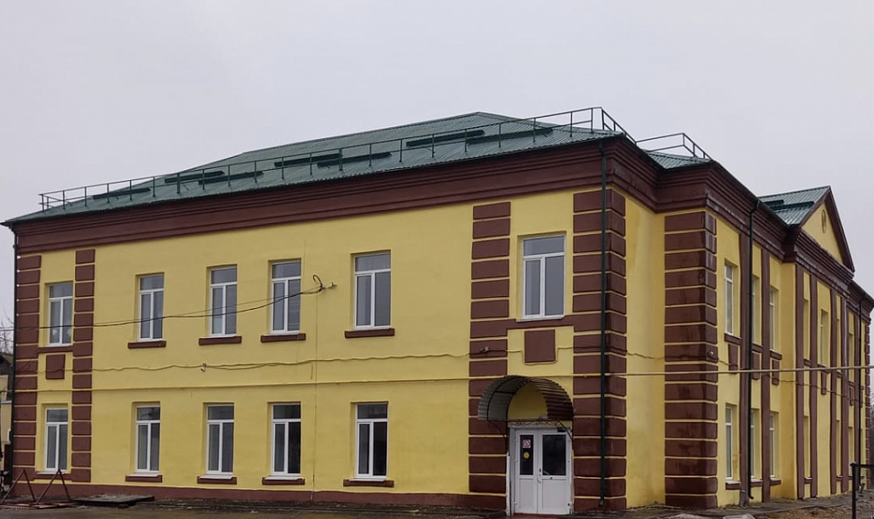
МБОУ « Торбеевская основная общеобразовательная школа»

Slide 2
Министерство образования РМ
Портфолио
Кидяевой Любови Ивановны,учителя МБОУ«Торбеевская основная общеобразовательная школа»
п.Торбеево
Республика Мордовия

Slide 3
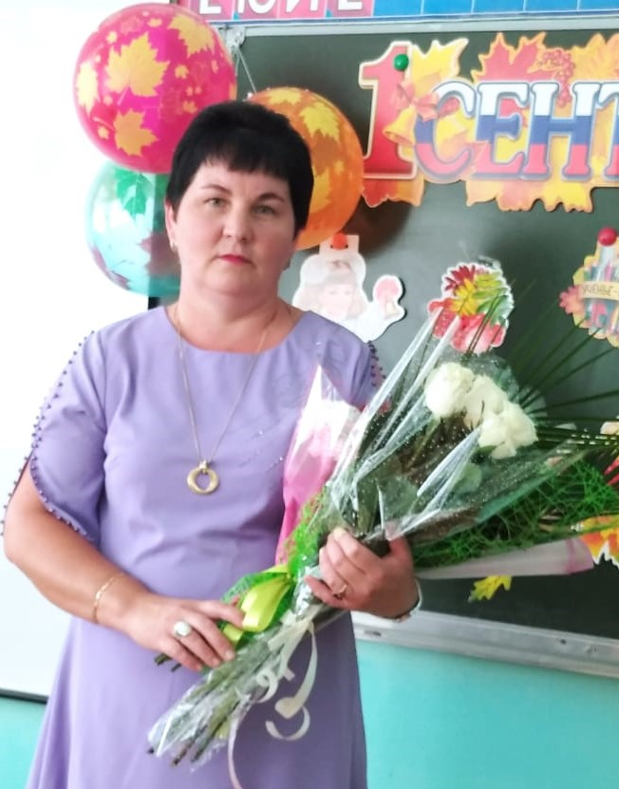
Кидяева
Любовь Ивановна
Дата рождения | 15 января 1979 г
Национальность | мордовка
Должность | Учитель начальных классов
Образование, учебное заведение, год его окончания, специальность по диплому | Высшее МГПИ им. М.Е.Евсевьева Диплом № 0450775 Специальность учитель русского языка и литературы, мордовского языка и литературы. 1999 год учитель родного языка и литературы 2001 год учитель начальных классов 2009 год воспитатель ГПД 2020 год учитель начальных классов ООО“РЕЗУЛЬТАТ” 2021 г. 108 часов
Категория, разряд | I категория, Приказ РО РМ от 21.02.2020 г. №190
Педагогический стаж | По специальности 5 лет Общий 18 лет.
Учебная нагрузка | 24 часа
.

Slide 4
Моя педагогическая философия
«Призвание учителя есть призвание высокое и благодарное. Но не тот учитель, кто получает воспитание и образование учителя, а тот, кто у кого есть внутренняя уверенность в том, что он есть, должен быть и не может быть иным»
Л. Н. Толстой.
Учитель начальных классов во многом исполняет роль внимательной и заботливой мамы, направляющей и организовывающей, но обязательно оставляющей своим ученикам пространство для инициативы и самостоятельности. Поэтому требуется умение хорошо разбираться в вопросах возрастной психологии, чтобы учитывать социальную ситуацию своих подопечных и видеть их зону ближайшего развития. Начальная школа – это годы учебы, работы ребенка над собой. Очень важно, чтобы начало школьного пути было значимым, уверенным, радостным и преодолимым.
Я знаю, что учитель – главная фигура в образовательном процессе. Его работа не ограничивается только урочными занятиями, выполнением учебных программ и норм, определяемых образовательными стандартами.
Мне кажется, что профессионал не «ходит на работу», не отбывает «учебные часы», а совместно с детьми проживает и переживает все, что происходит каждый день в школе, соединяя воедино и невидимое творчество по подготовке к урокам, и внеклассную работу по предмету, и всю многообразную деятельность в сотрудничестве с учащимися.
Став классным руководителем, мне необходимо заложить в моих детях те моральные и нравственные нормы, которые помогут им не потерять себя в современном мире. Чтобы в сердце каждого их них осталась частичка моего сердца, моей души.

Slide 5
Представление собственного инновационного педагогического опыта
«Развитие познавательной активности
младших школьников»
Сайт: https://shkolatorbeevskaya-r13.gosweb.gosuslugi.ru/persony/sotrudniki-177_22.html

Slide 6
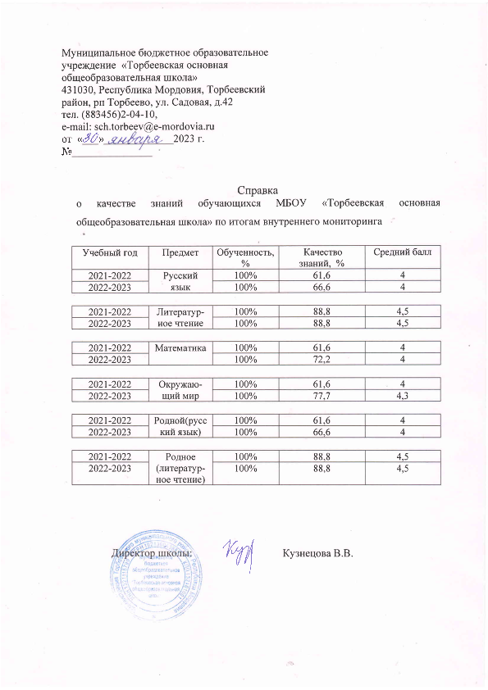
Положительная динамика результативной деятельности по итогам внутреннего мониторинга

Slide 7
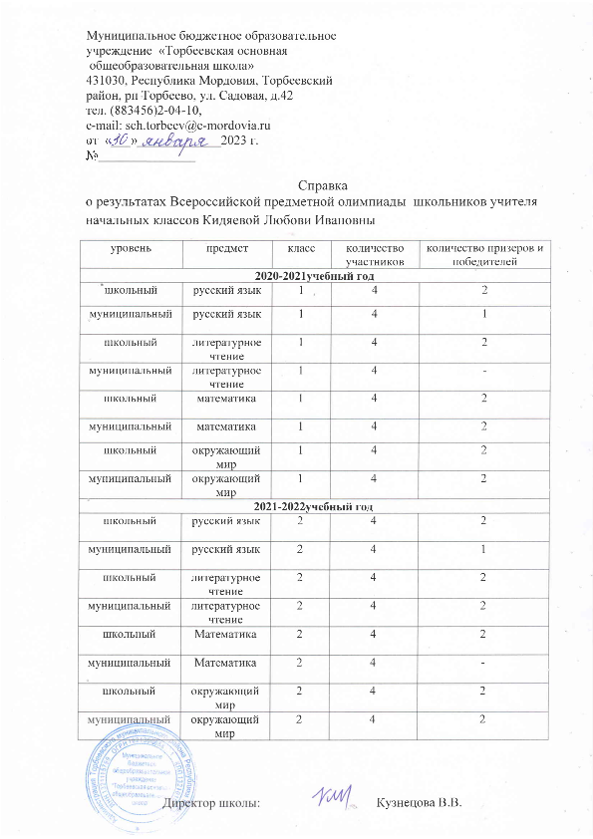
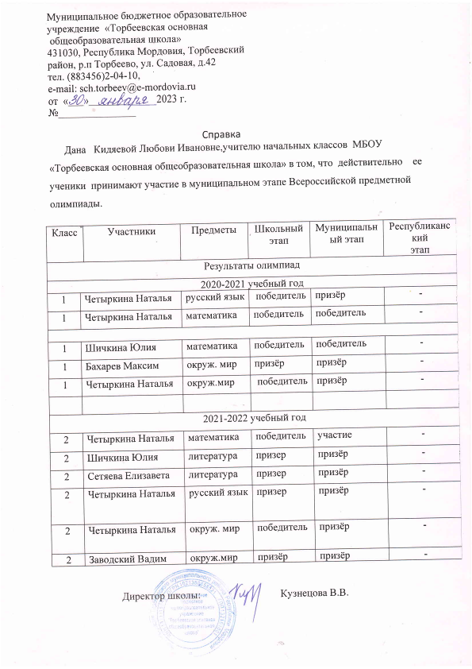
Позитивные результаты участия обучающихся во Всероссийской предметной олимпиаде

Slide 8
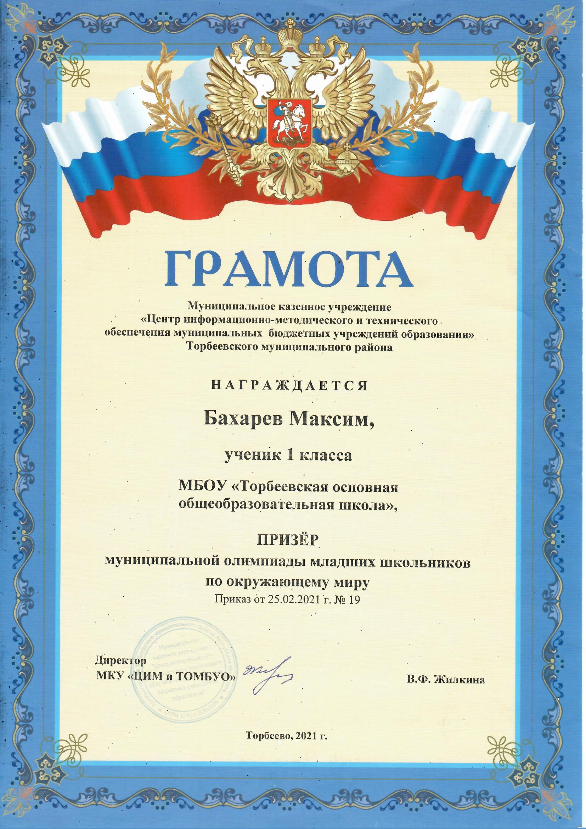
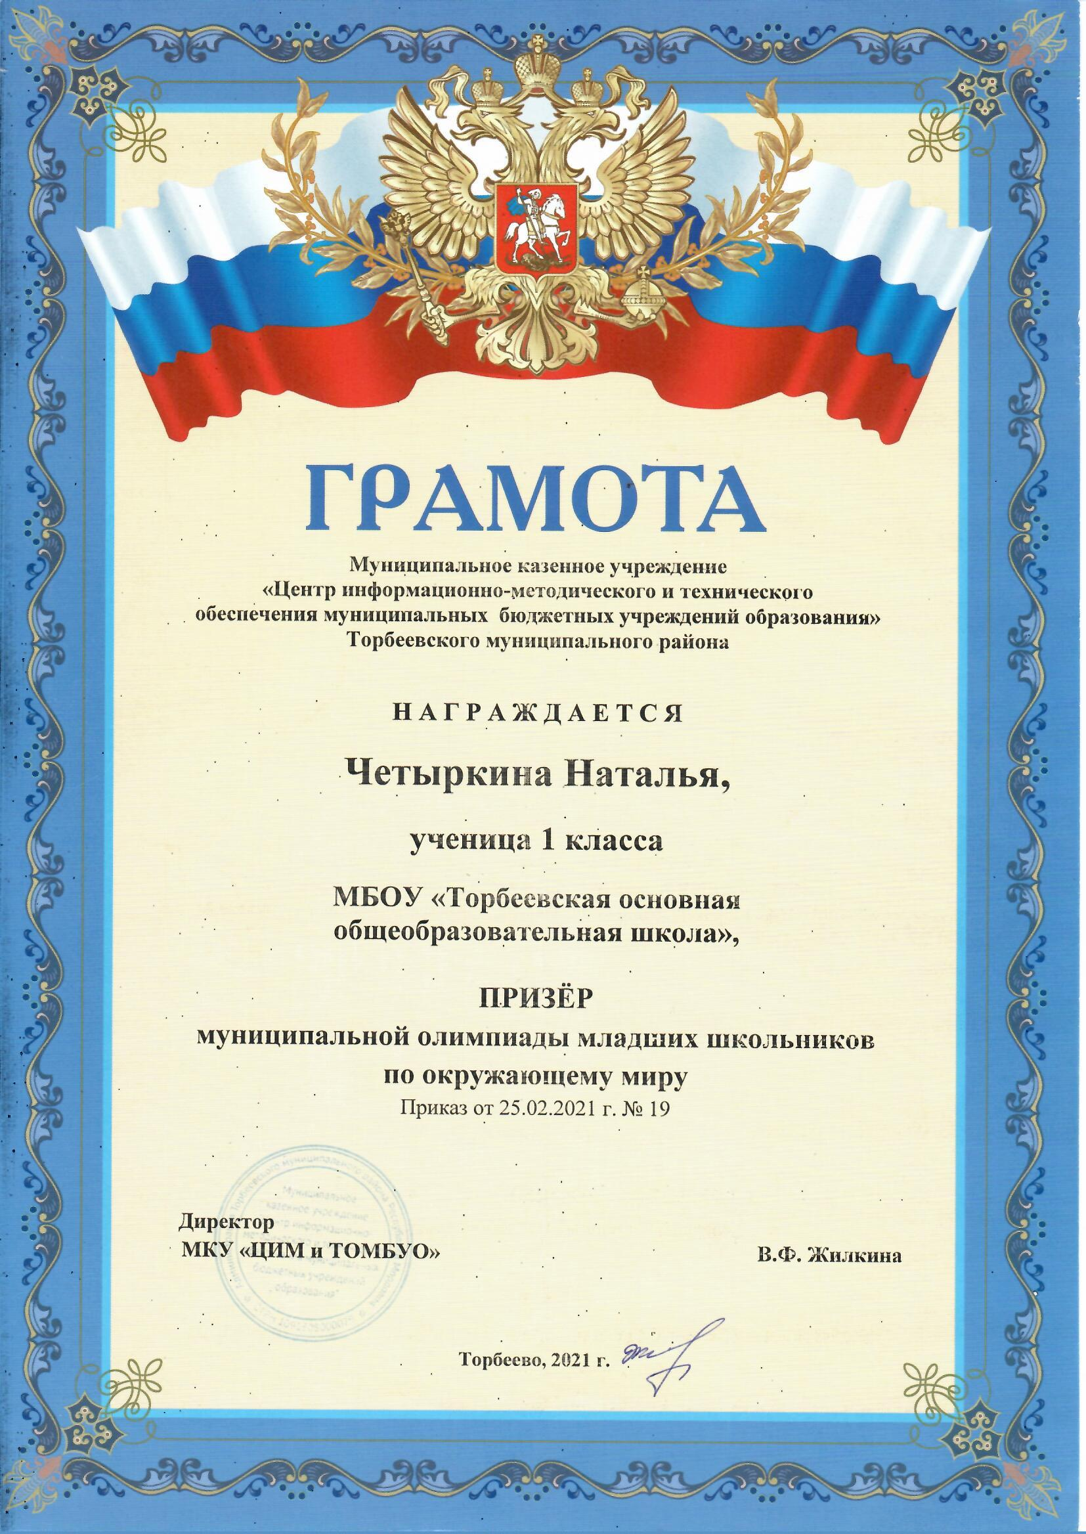

Slide 9
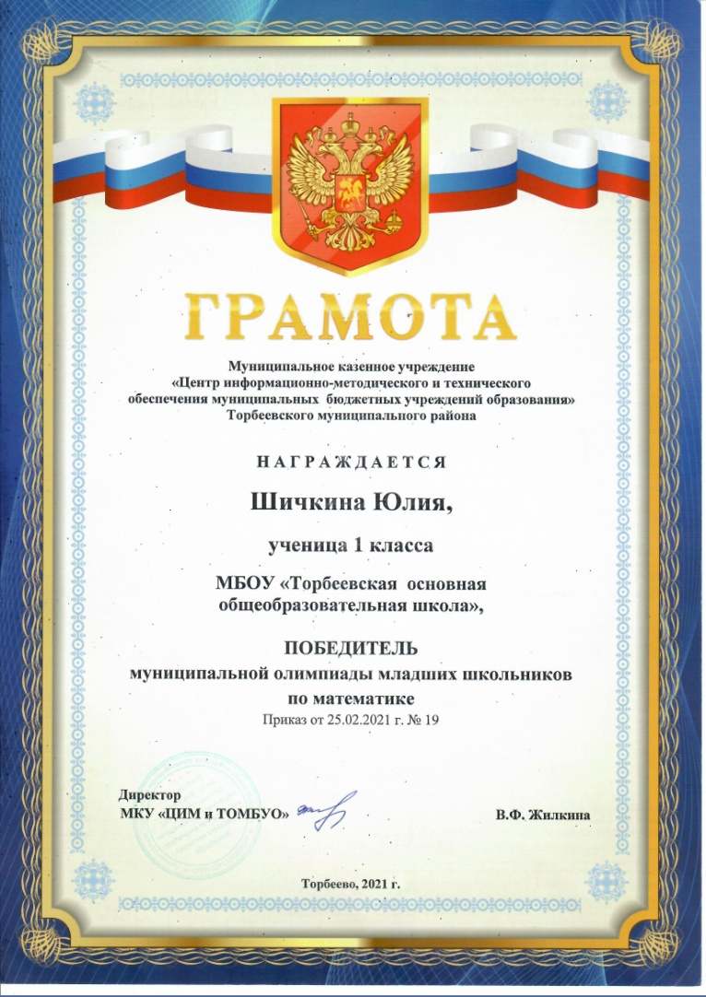

Slide 10
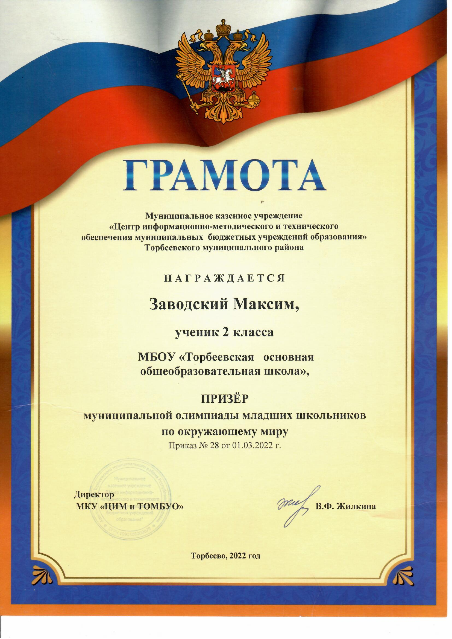
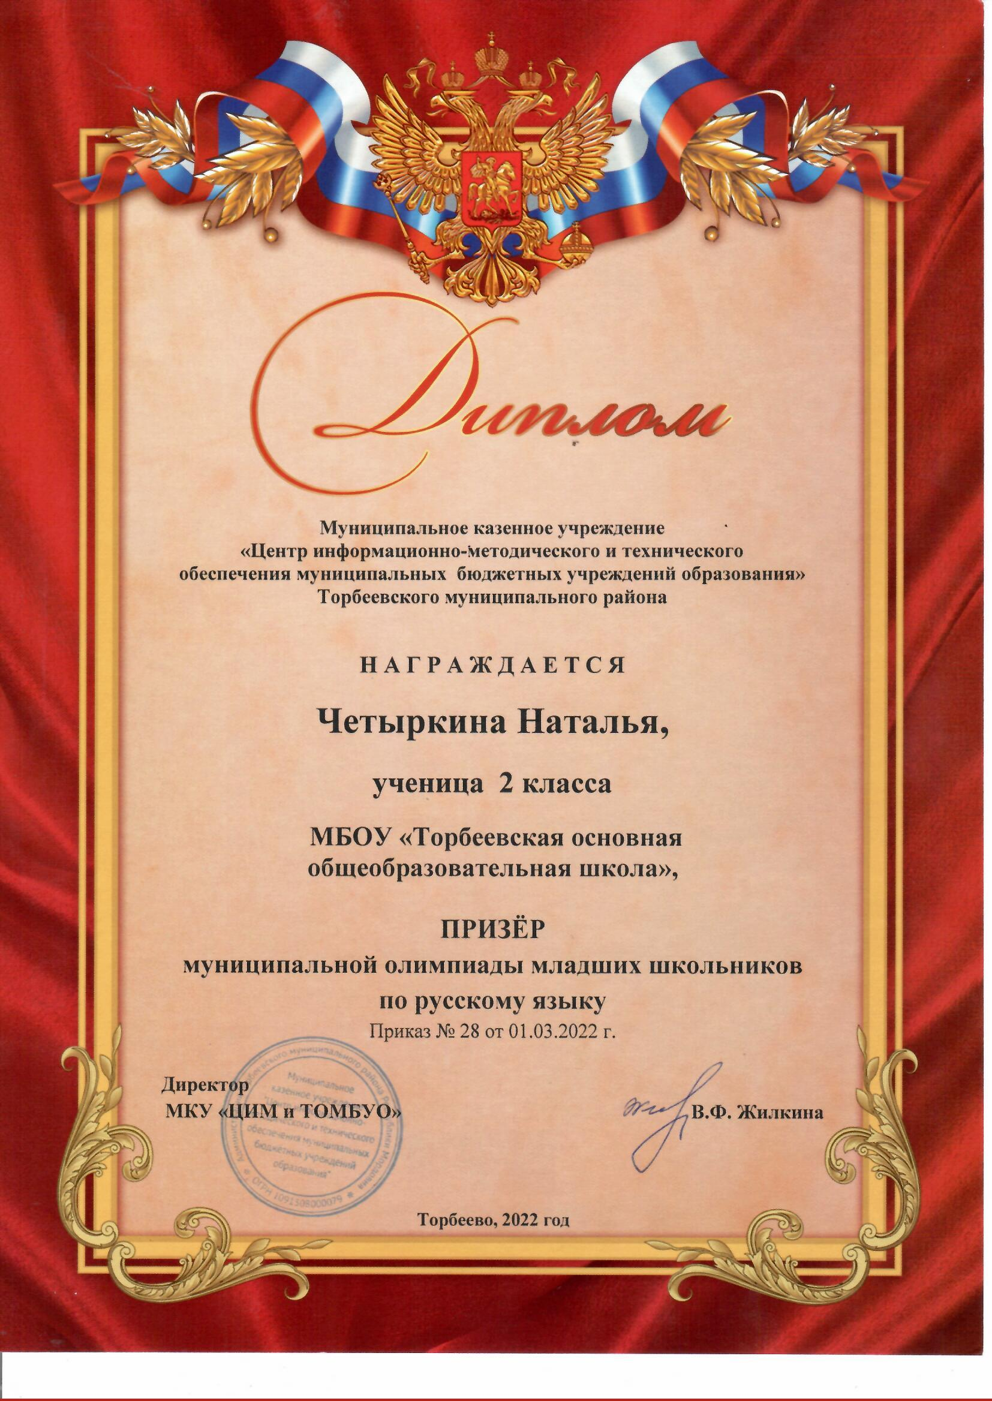

Slide 11
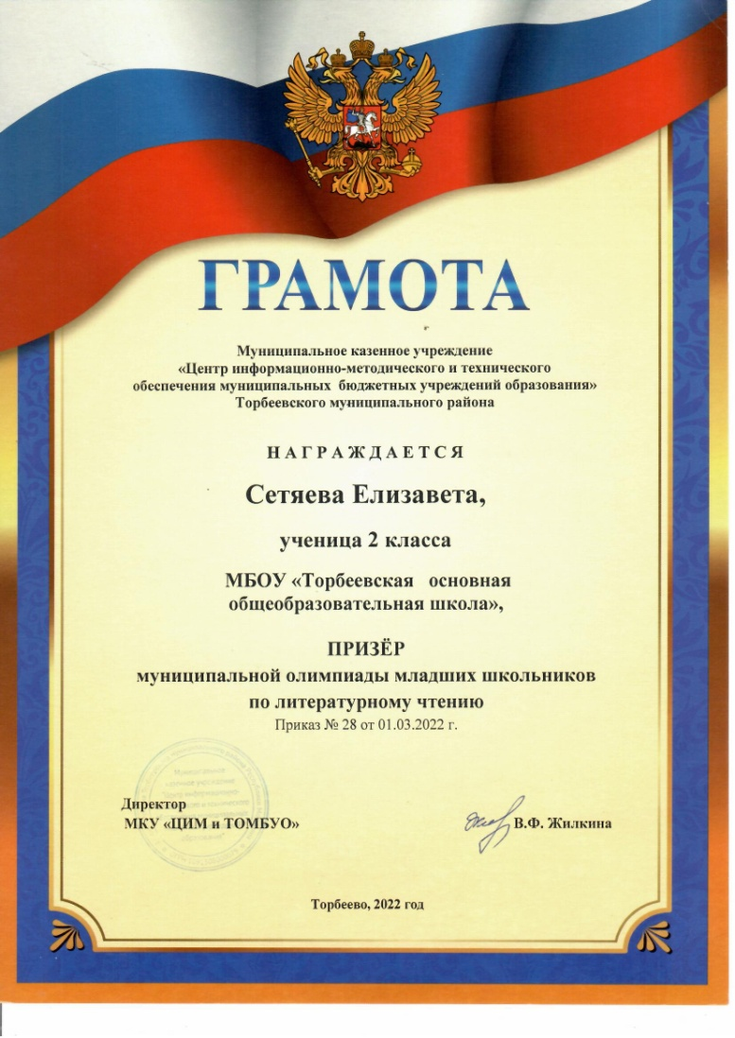

Slide 12
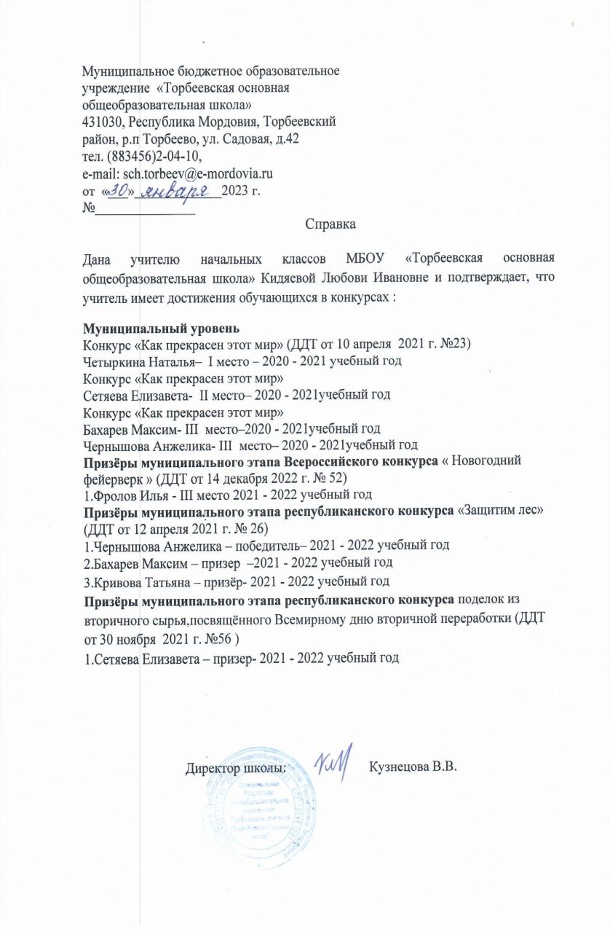
Позитивные результаты участия обучающихся во внеурочной деятельности

Slide 13
6. Позитивные результаты деятельности обучающихся
МУНИЦИПАЛЬНЫЙ УРОВЕНЬ:
Конкурс «Как прекрасен этот мир»
Четыркина Наталья 1-место
Сетяева Елизавета 2-место
Бахарев Максим 3 -место
Чернышова Анжелика 3- место Конкурс Конкурс«Защитим лес»
Чернышова Анжелика победитель
Бахарев Максим призёр
Кривова Татьяна призёр
Конкурс «Поделок из вторичного сырья,посвящённого Всемирному дню вторичной переработки»
Сетяева Елизавета призёр
Конкурс «Новогодний фейерверк»
Фролов Илья призёр

Slide 16
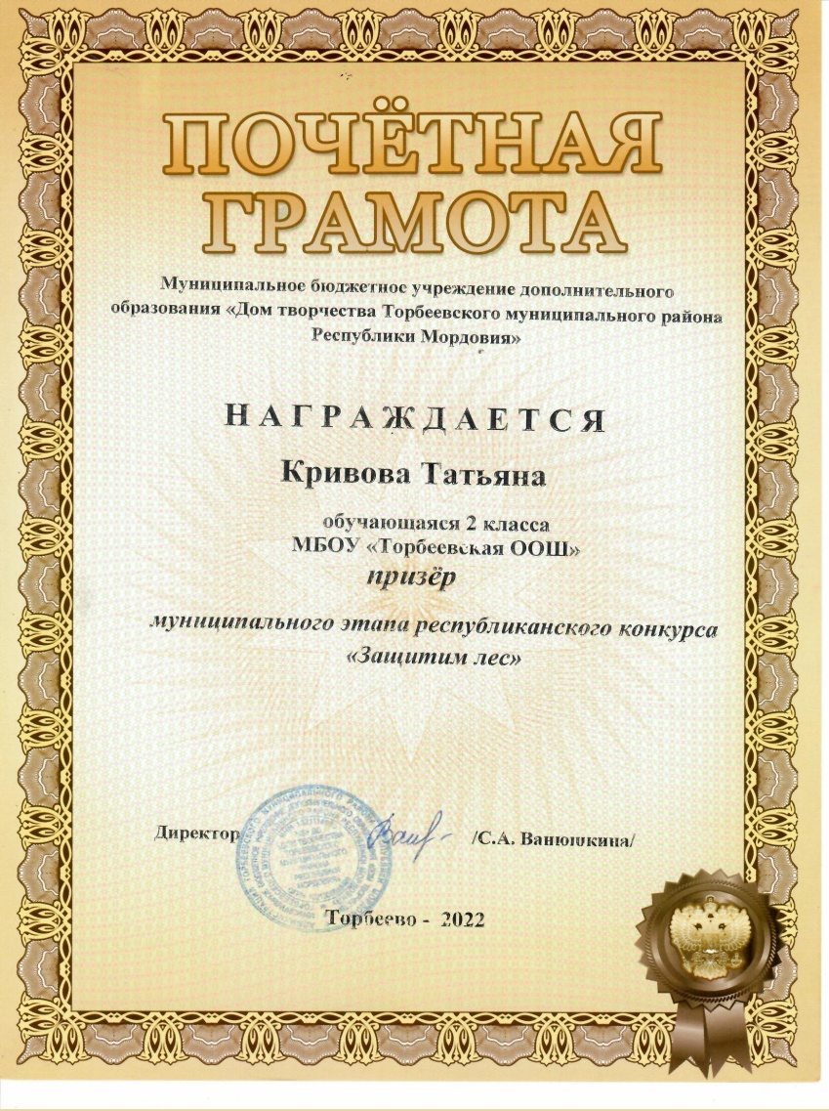

Slide 17
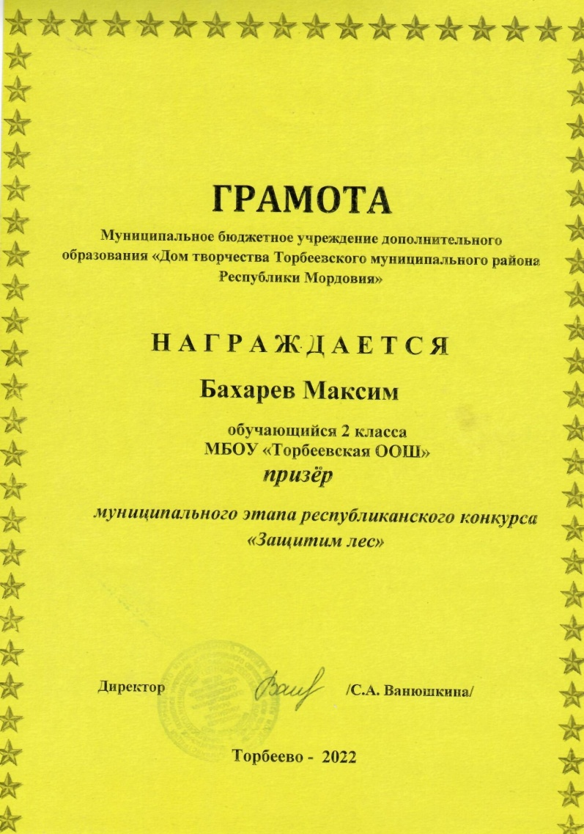
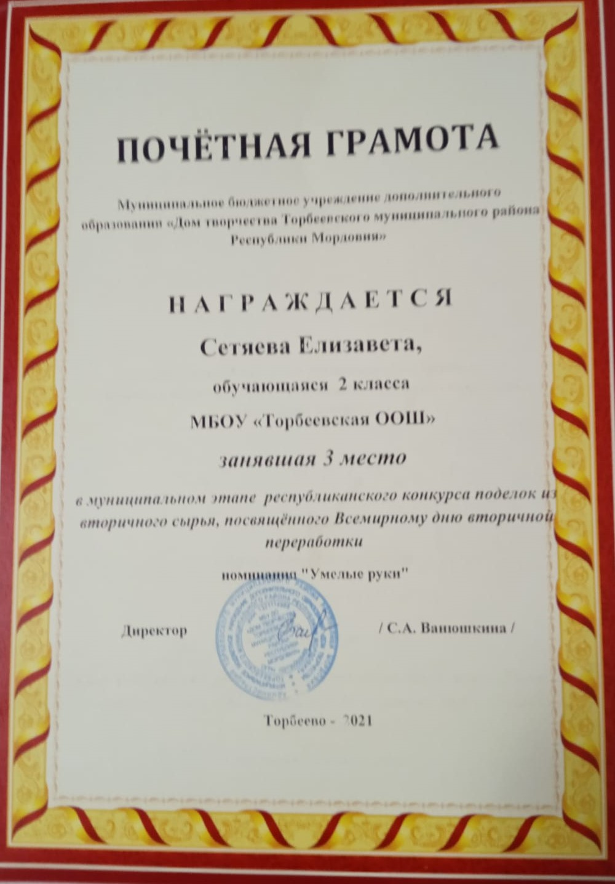

Slide 18
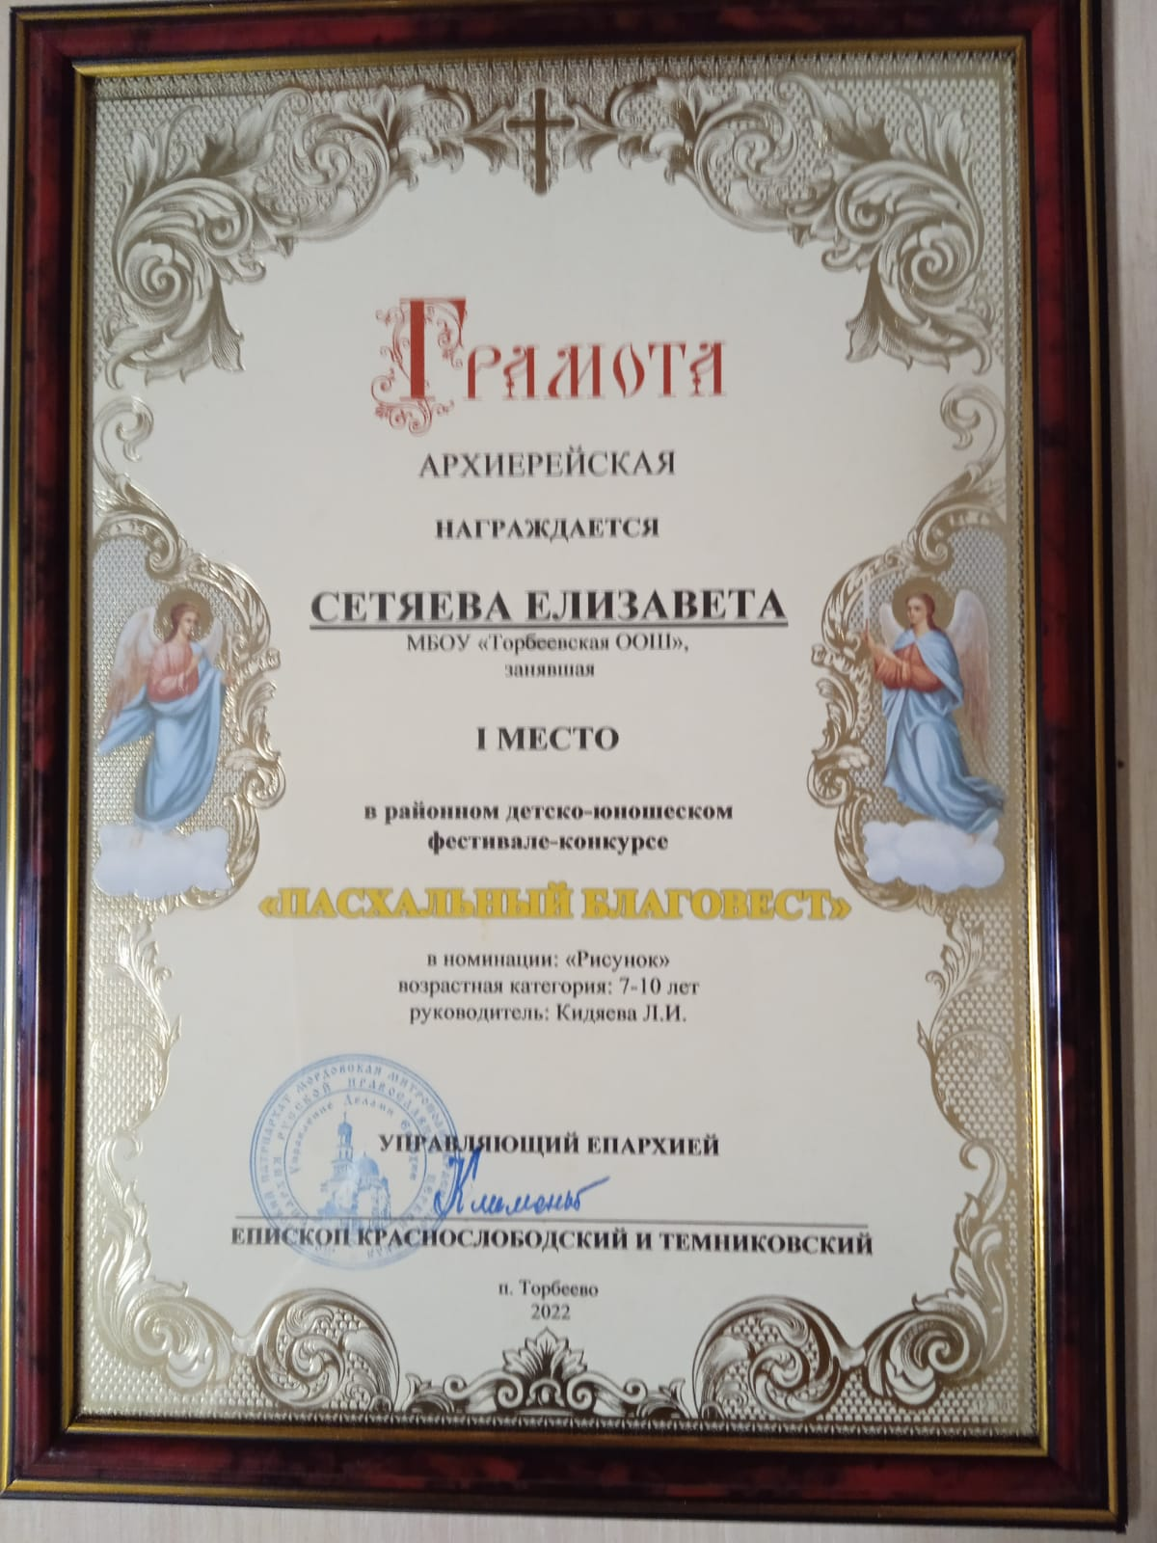

Slide 19
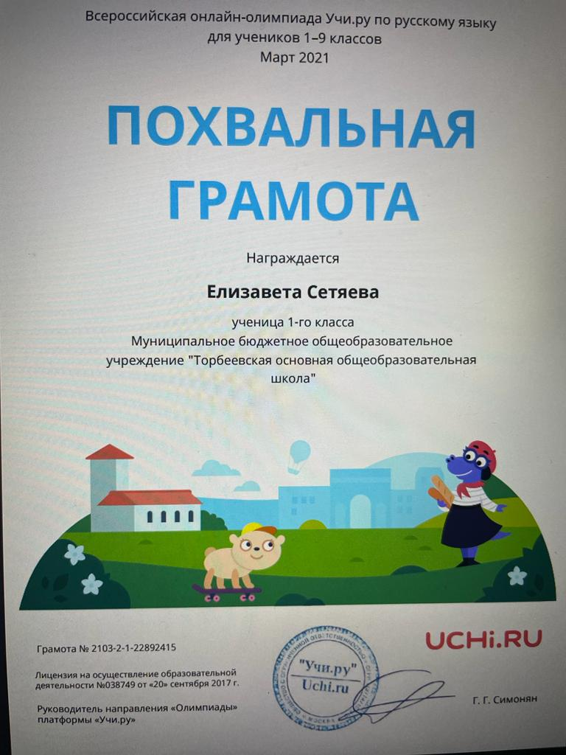
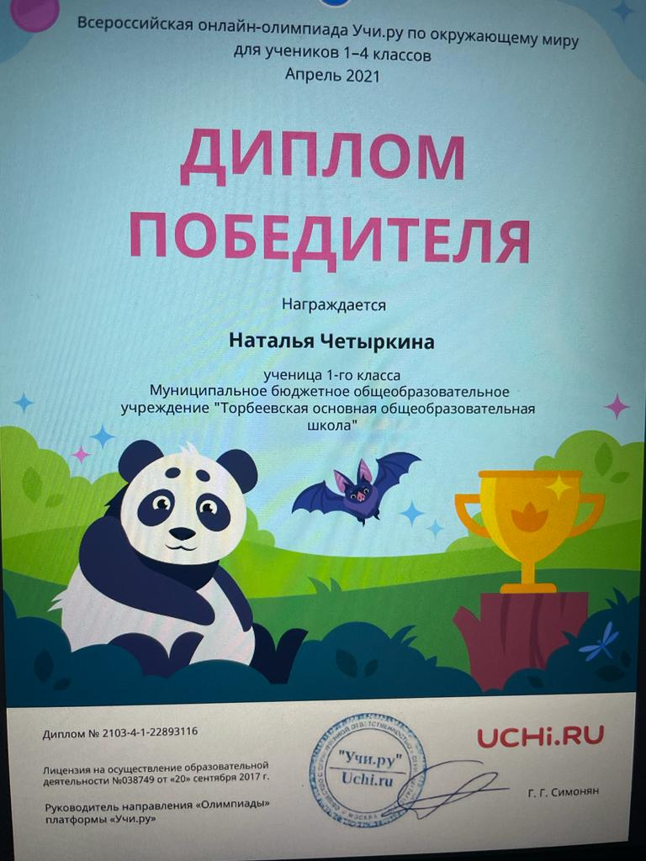

Slide 20
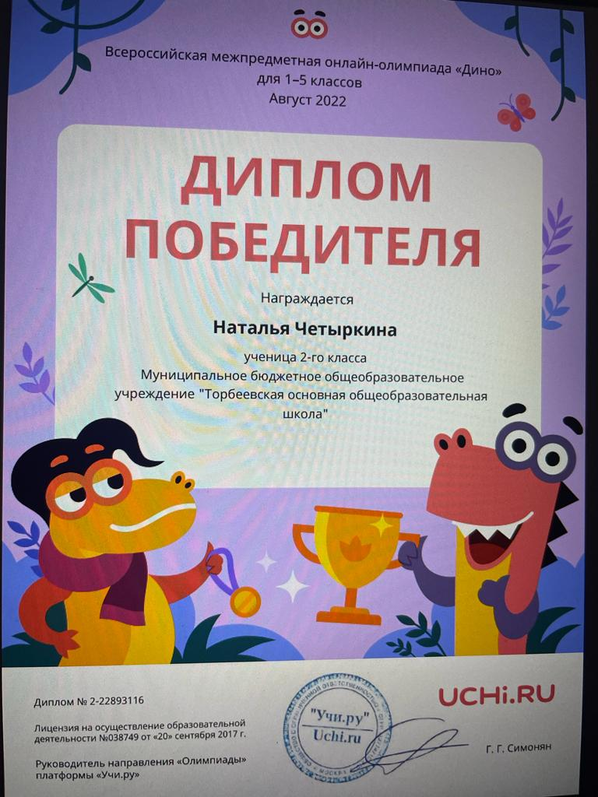
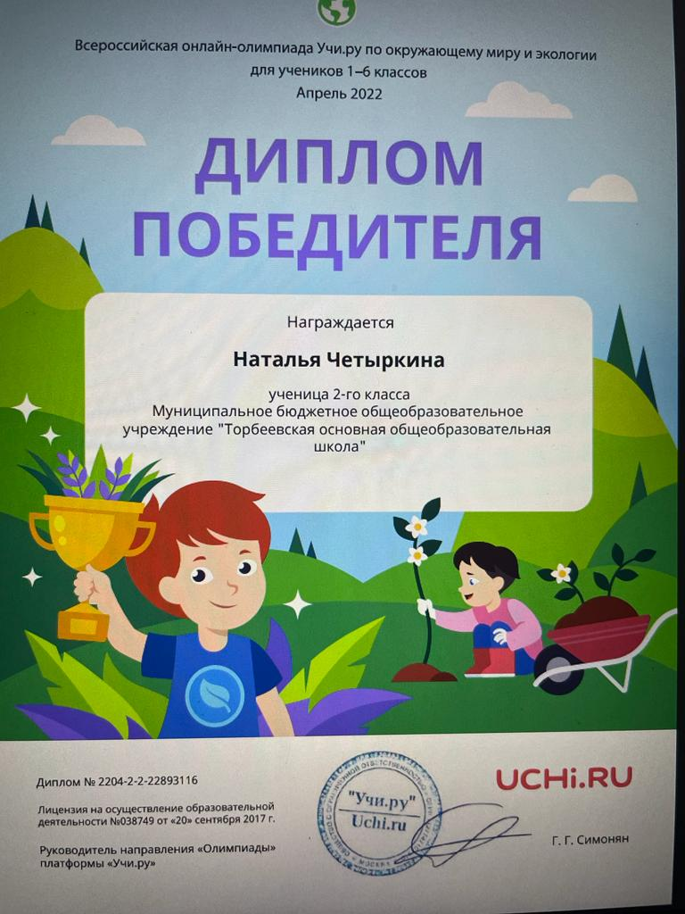

Slide 21
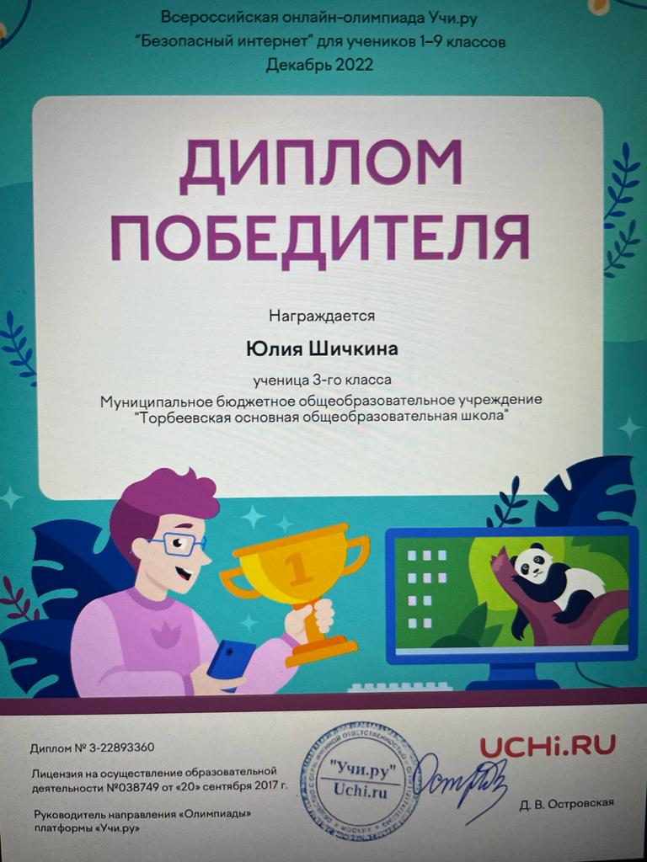
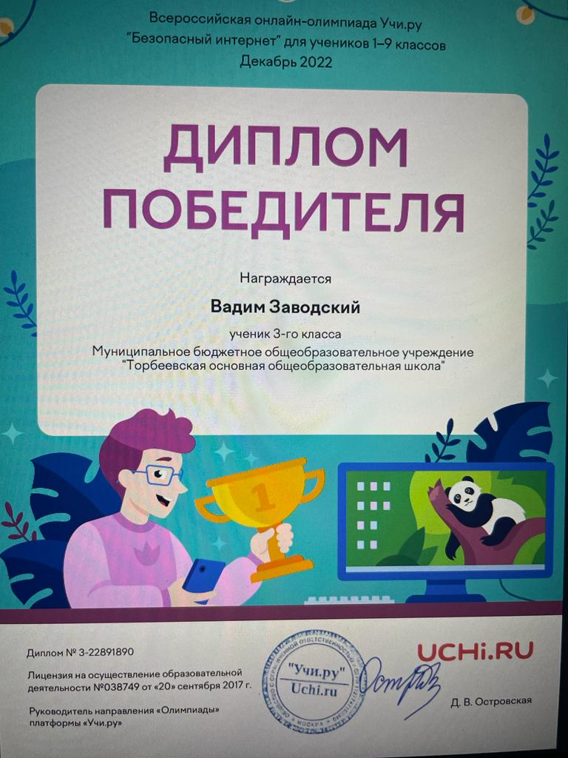

Slide 22
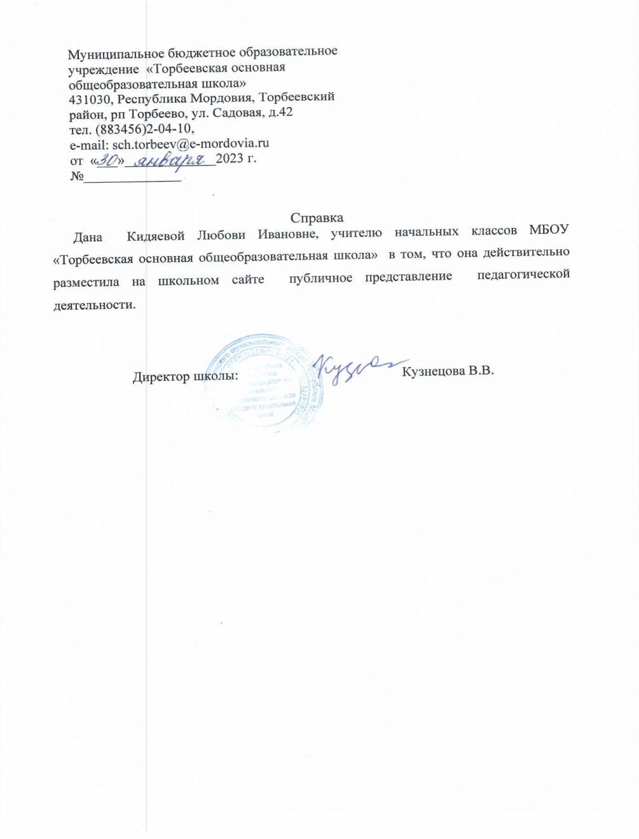
Наличие публикаций

Slide 23
Наличие публикаций, включая интернет-публикации
Список публикаций:
1.Презентация «Зеленый наряд нашей планеты»
http://pedsovet.org/index.php?option=com
2.Классный час. Беседа. «Праздник осени» http://www.maam.ru/detskijsad/lybovivanovna56
Инновационнный педагогический опыт «Развитие творческих способностей детей в условиях реализации ФГОС». http://www.toroosh.edurm.ru
Мероприятие «Ежели, вы вежливы» http://infourok.ru

Slide 24
5.Презентация на тему: «Люби и охраняй природу» https://infourok.ru/prezentaciya-na-temu-lyubi-i-ohranyay-prirodu-1109481.html 6.Презентация на тему: «Красная книга россии» https://infourok.ru/prezentaciya-krasnaya-kniga-rossii-1109476.html 7.классный час: «Берегите природу» https://infourok.ru/klassniy-chas-beregite-prirodu-1109472.html 8.Методическая разработка: «Как правильно дарить подарки» https://infourok.ru/kak-pravilno-darit-podarki-1109470.html 9.методическая разработка: «70 лет со дня снятия блокады ленинграда » https://infourok.ru/let-so-dnya-snyatiya-blokadi-leningrada-1109467.html

Slide 25
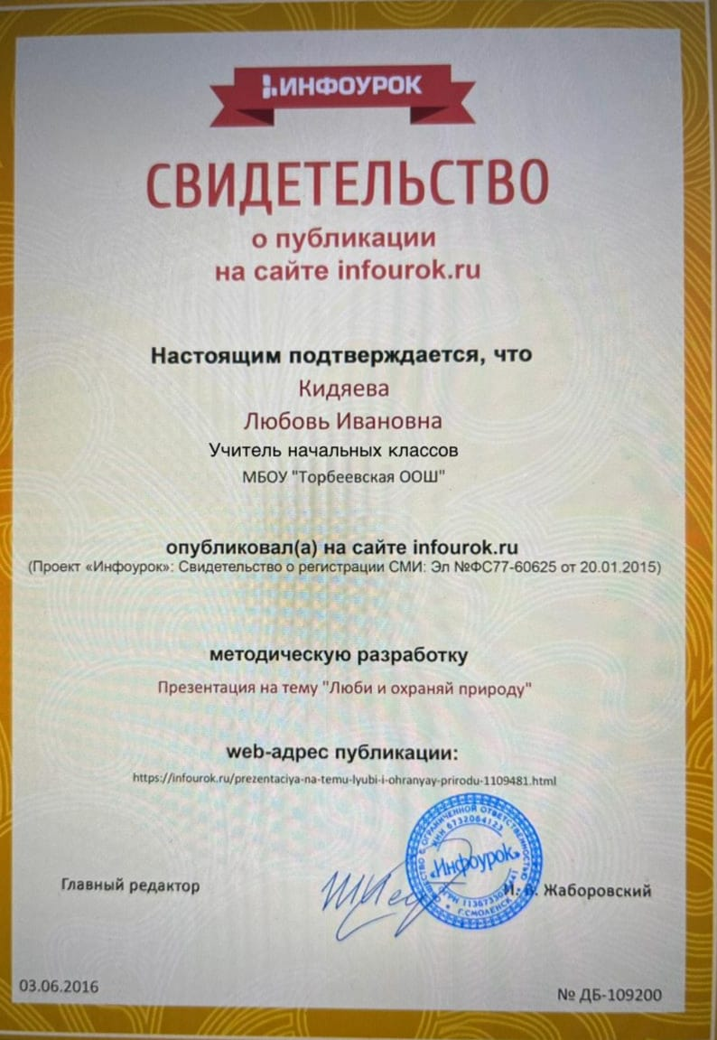
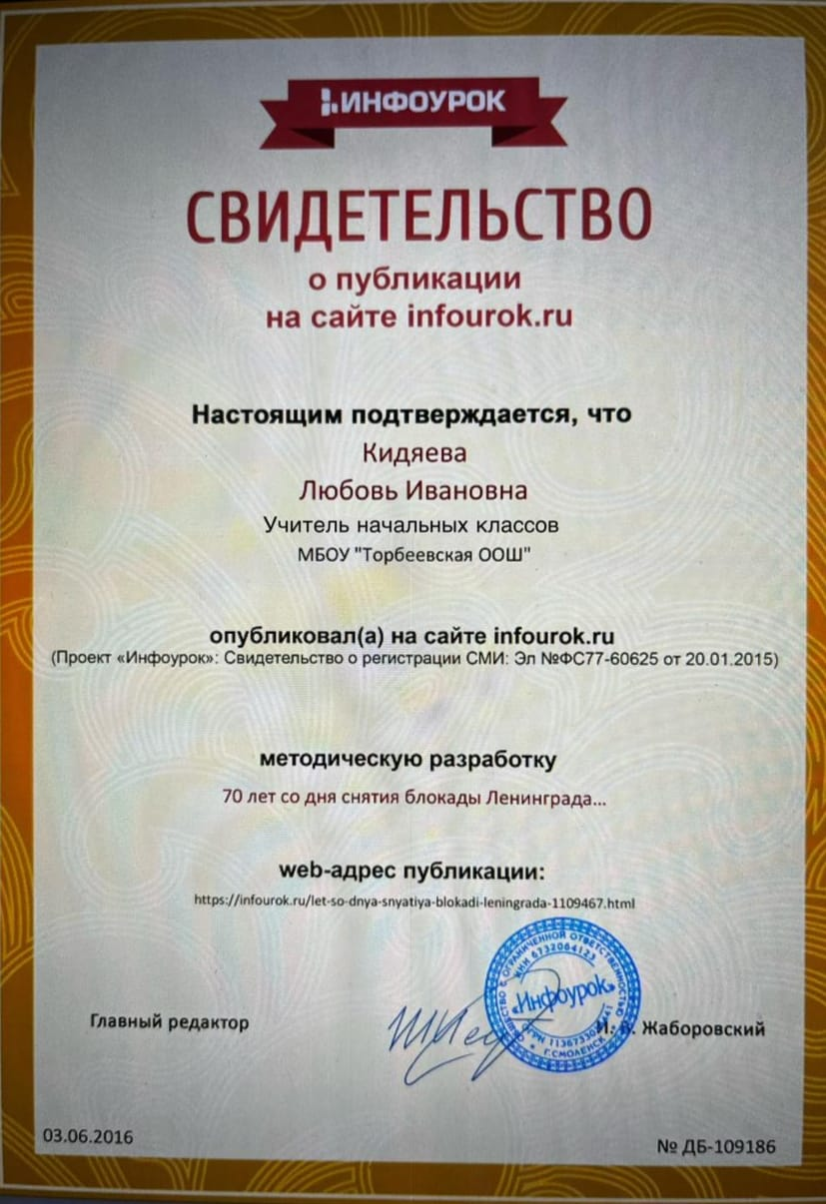

Slide 26
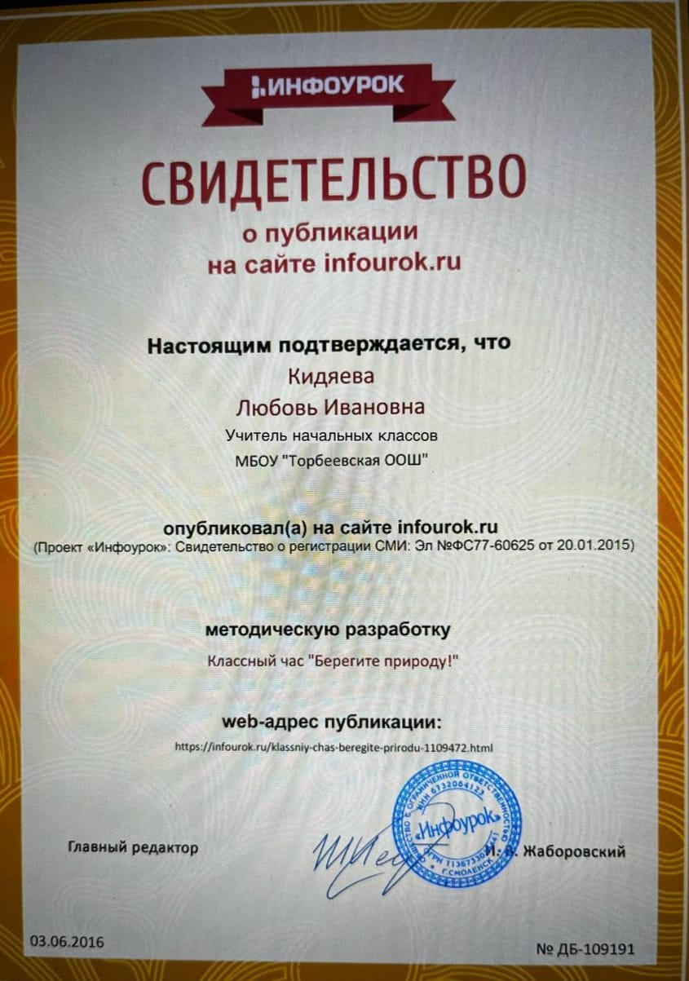
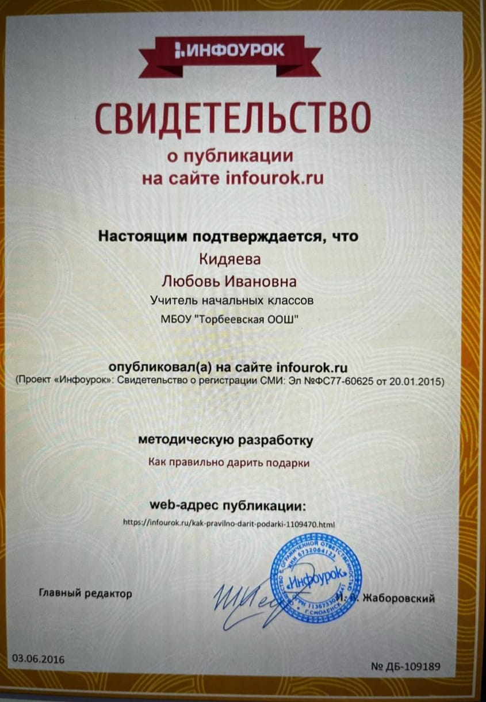

Slide 27
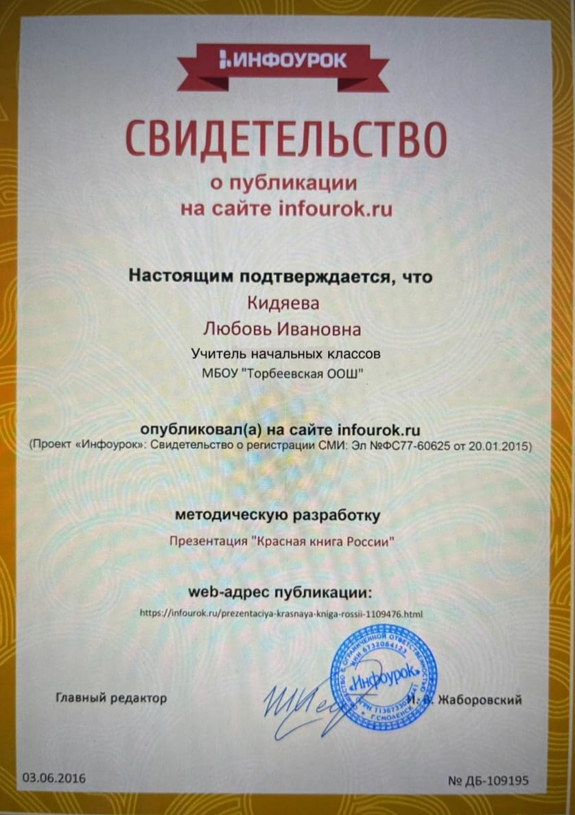
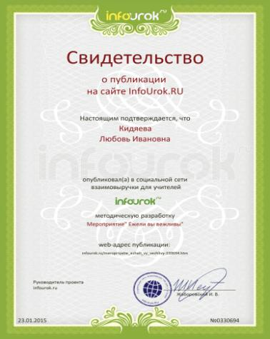

Slide 28
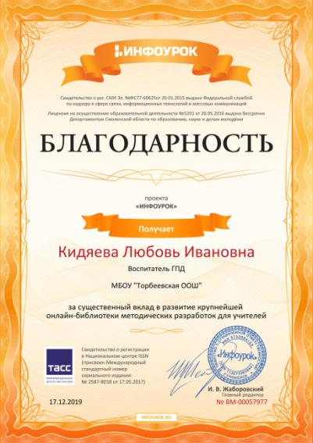
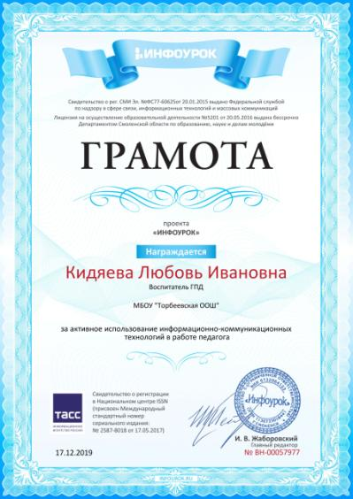

Slide 29
Выступления на научно-практических конференциях, педчтениях, семинарах, секциях; проведение открытых занятий, мастер-классов, мероприятий.
Школьный уровень
Выступление на тему: «Совершенствование работы учителей в условиях модернизации системы образования«Учиться самому,чтобы учить других» Выступление на тему: «Организация работы педагогического коллектива по повышению качества образования» Выступление на тему: «Духовно-нравственное и патриотическое воспитание в условиях реализации ФГОС»

Slide 30
9. Выступления на научно-практических конференциях, педчтениях, семинарах, секциях; проведение открытых занятий, мастер-классов, мероприятий.

Slide 31
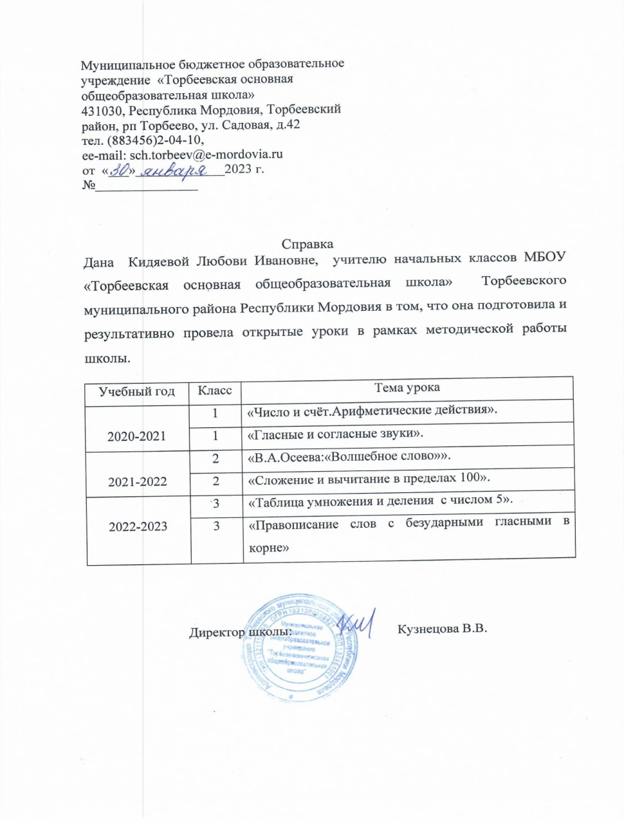
10. Открытые уроки :

Slide 32
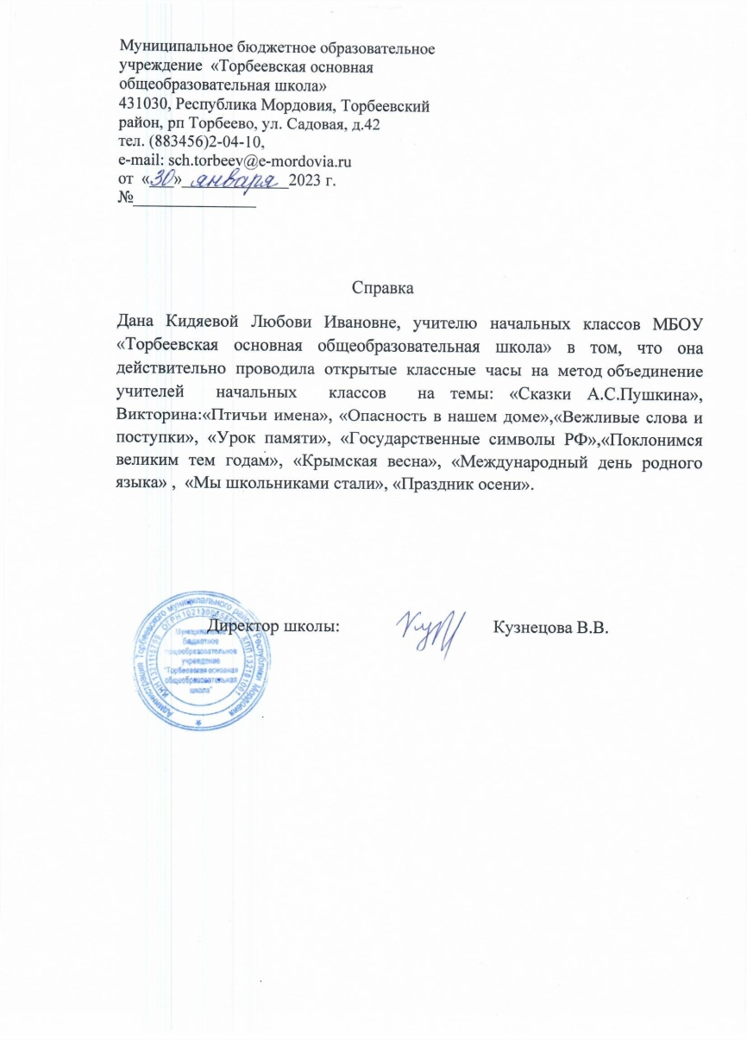

Slide 33
Выступления на научно-практических конференциях, педчтениях, семинарах, секциях; проведение открытых занятий, мастер-классов, мероприятий
Школьный уровень
Классный час: « Сказки А.С.Пушкина»
Викторина: « Птичьи имена»
Классный час« Опасность в нашем доме»
Классный час: « Вежливые слова и поступки»
Классный час на тему:« Урок памяти»
Классный час : “Государственные символы РФ”
Классный час: «Поклонимся великим тем годам»
Классный час: «Крымская весна»
Классный час: “ Международный день родного языка”

Slide 34
Выступления на научно-практических конференциях, педчтениях, семинарах, секциях; проведение открытых занятий, мастер-классов, мероприятий
Муниципальный уровень
Доклад «Привитие у детей любви к Родине»

Slide 35
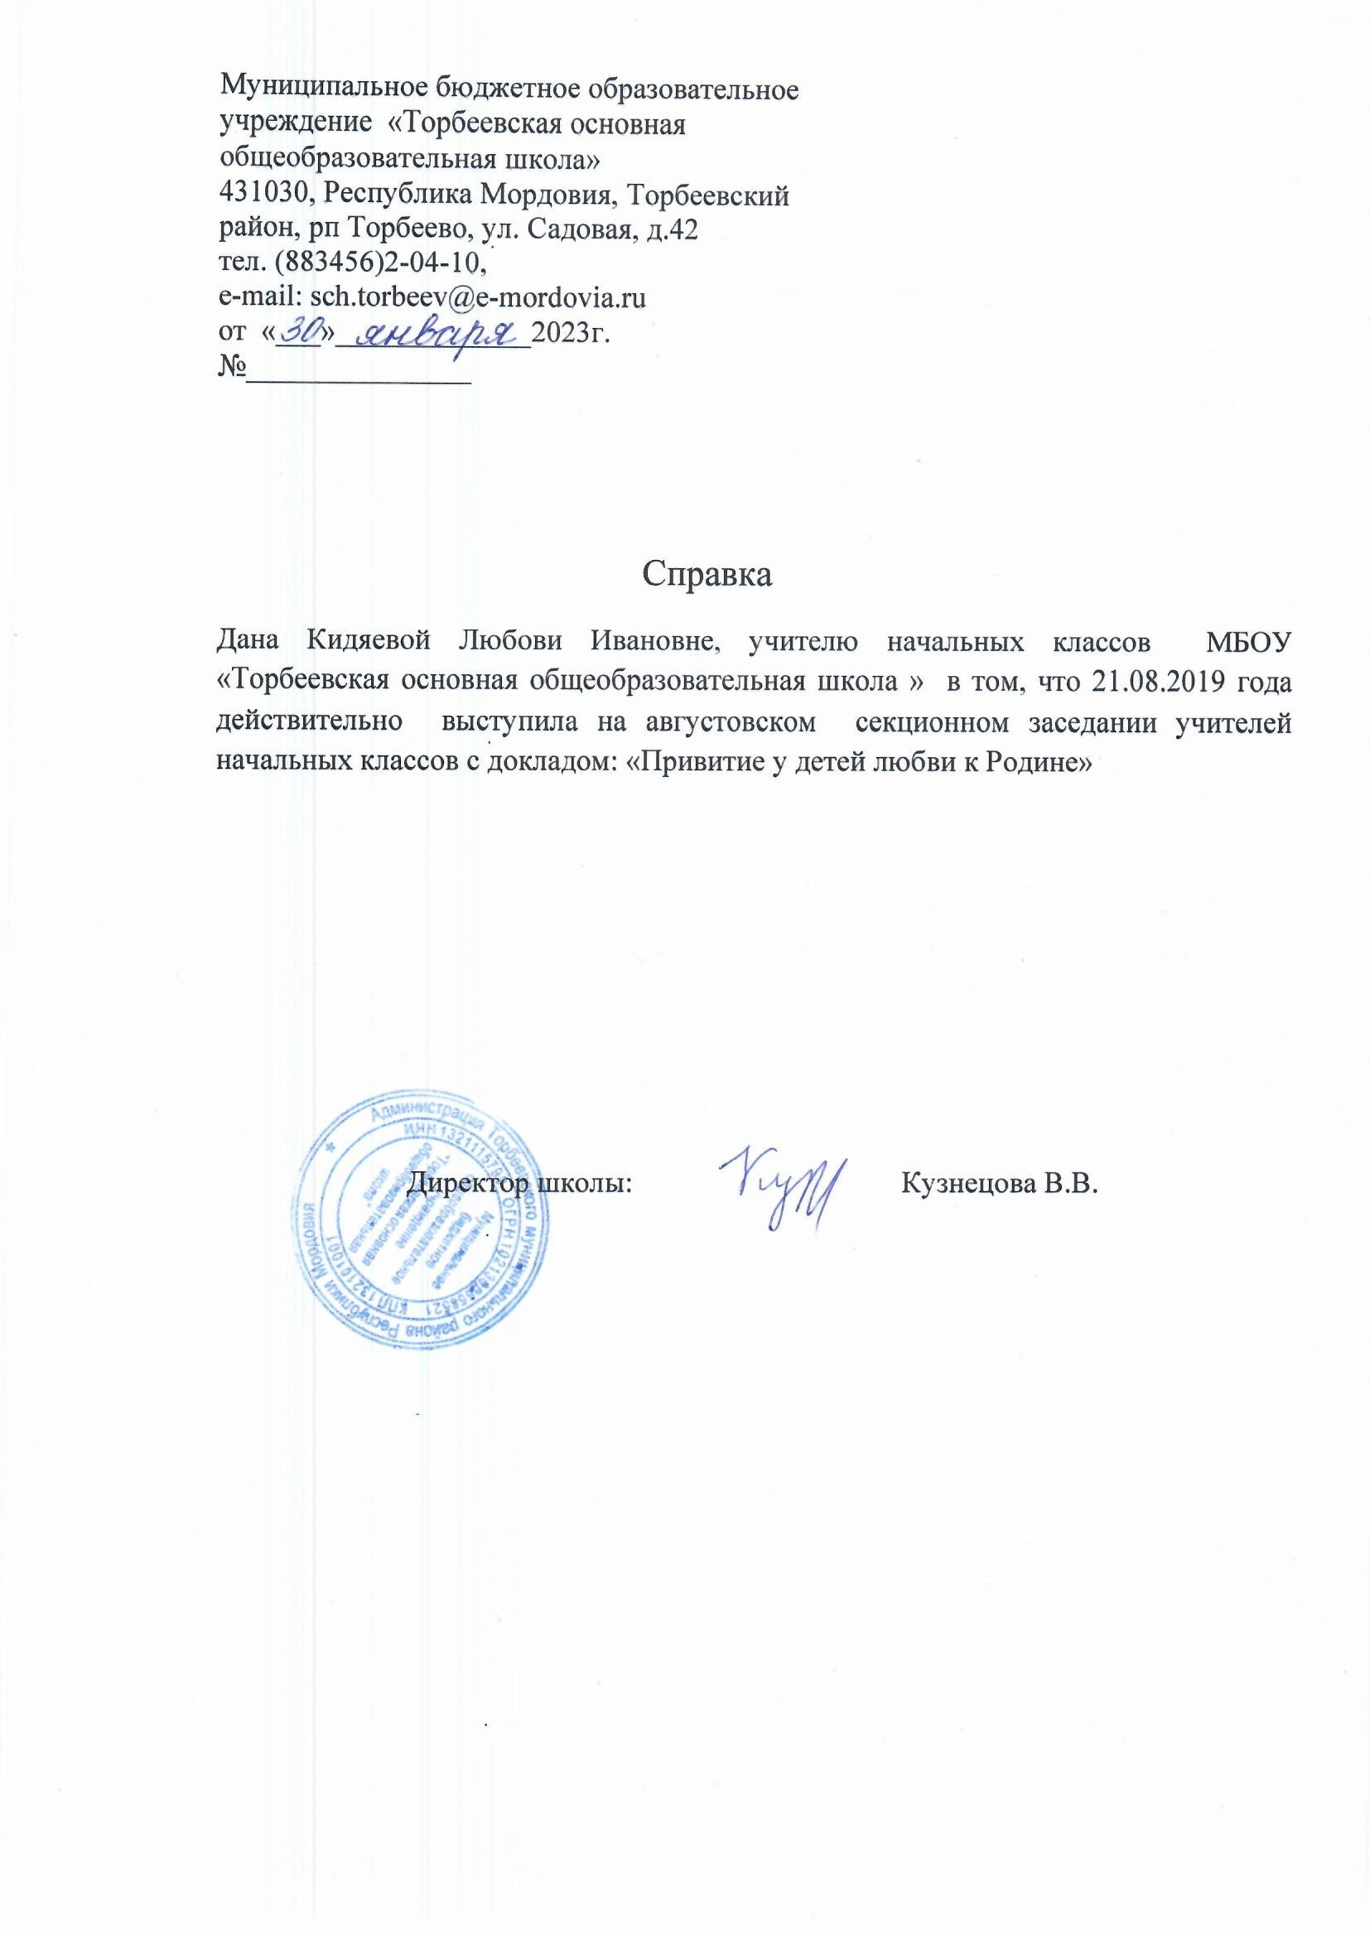

Slide 36
13. Общественно-педагогическая активность педагога: участие в работе педагогических сообществ, коммисий, жюри конкурсов.

Slide 37
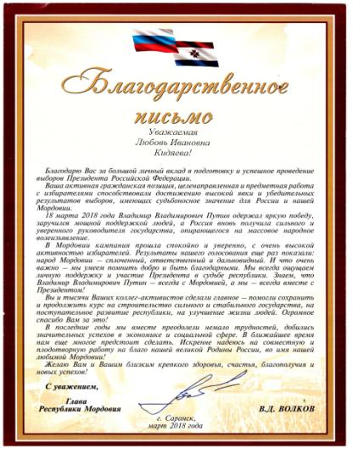
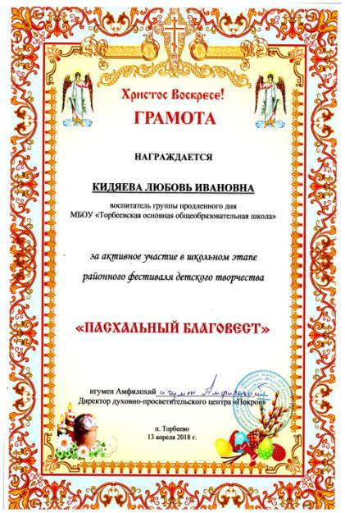
15. Награды и поощрения педагога

Slide 38
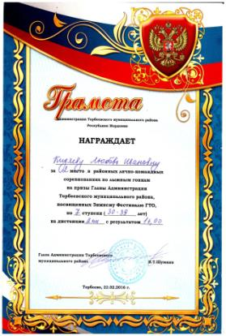
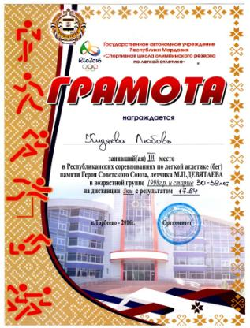

Slide 39
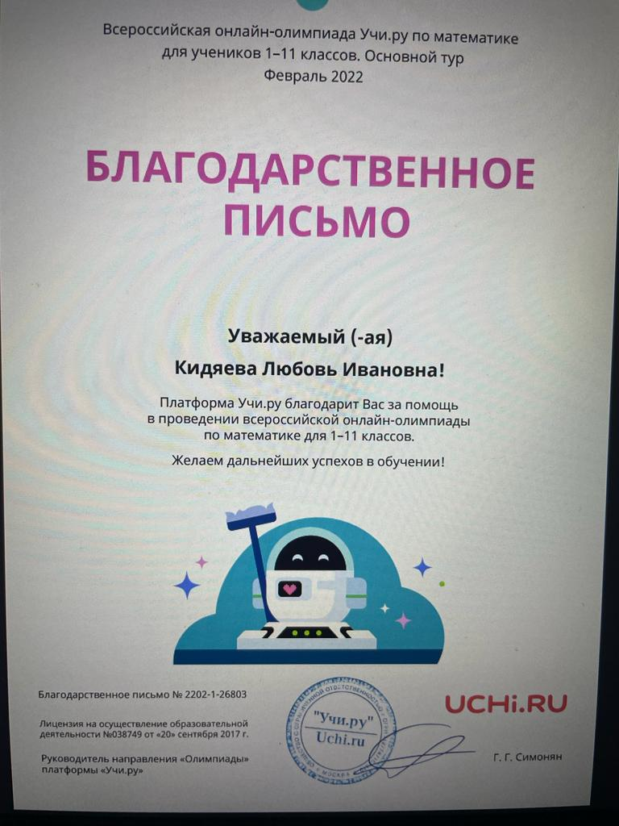

Slide 40
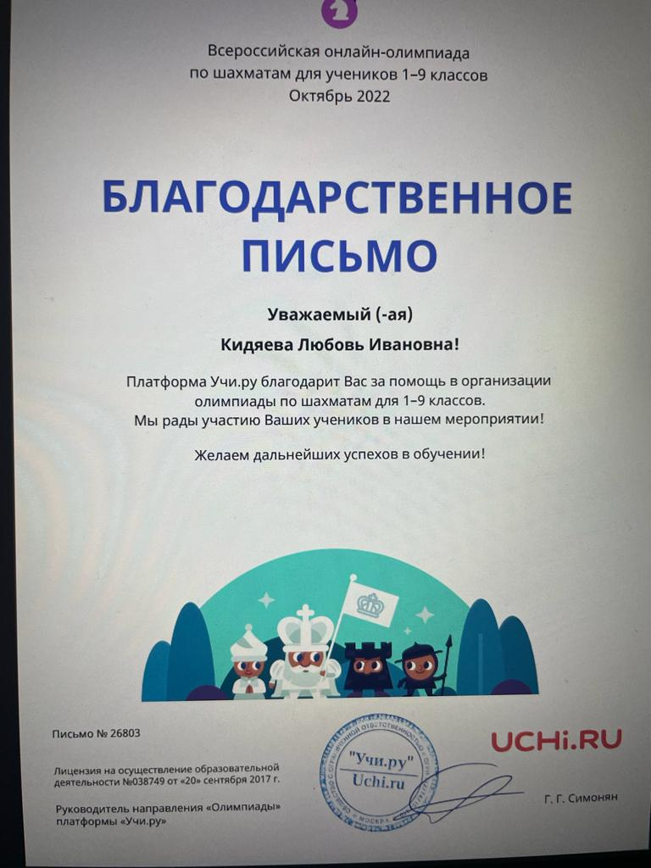

Slide 42
